Slide 1
UBND THÀNH PHỐ QUẢNG NGÃI
TRƯỜNG TIỂU HỌC NGHĨA HÀ
Tiết: Đọc to nghe chung
Đề tài: “Ngày tết quê em”
Sự tích bánh chưng, bánh dày
Giáo viên: Trần Thị Mỹ Dung
Đối tượng: Khối lớp 1 và 2

Slide 2
Ổn định:
Cho học sinh hát bài hát
“ Sắp đến tết rồi”

Slide 3
Câu chuyện : Sự tích bánh chưng, bánh dày

Slide 9
Đàm thoại:

Slide 10
Cô vừa kể cho các em nghe câu chuyện gì?

Slide 11
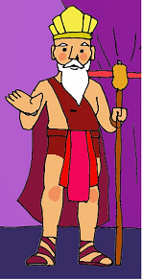
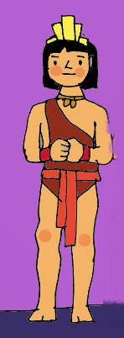
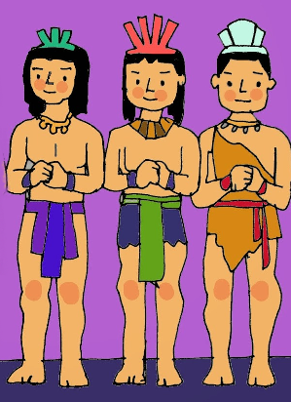
Trong câu chuyện có những nhân vật nào?

Slide 12
Vua Hùng đã nói gì với các hoàng tử?

Slide 13
Ai đã giúp vợ chồng Lang Liêu làm bánh

Slide 14
Lang Liêu nghĩ sẽ làm gì để dâng lễ vật lên Vua cha.?
Lang Liêu lấy gì để làm bánh?

Slide 15
Vua đã chọn lễ vật của ai?

Slide 16
=> Giáo dục : Qua câu chuyện, muốn nhắc nhở chúng ta phải luôn biết quý trọng hạt gạo vì hạt gạo đã nuôi sống con người và phải biết kính trọng, yêu mến các bác nông dân và chăm chỉ lao động. Vì thế, khi các con ăn cơm thì phải ăn hết xuất, không được để cơm rơi vãi ra ngoài.

Slide 17
Hoạt động 3: Cho hs xem video câu chuyện Sự tích bánh chưng, bánh giày

Slide 18
Giờ học đến đây là hết rồi Chúc các em chăm ngoan và học giỏi
CHÀO TẠM BIỆT
Tháng 1/ 2024

